Slide 1
Webinar 3 – Metodología de investigación
GLOBE LAC
Protocolos GLOBE - ¿Dónde y cómo obtener datos de GLOBE? - Otras fuentes de datos - Buenas prácticas de investigación.
2019 - 2020

Slide 2
Ana B. Prieto, MSc.
GLOBE LAC
anabeatrizprieto@gmail.com
Master Trainer - Argentina
GLOBE Working Groups -Technology
Claudia Caro Vera, MSc.
claudiacarovera@gmail.com
Master Trainer - Perú
GLOBE Working Groups - Science

Slide 3
GLOBE LAC
Fechas | Título | Descripción
9 de agosto | Visión general | Presentación de investigaciones en IVSS y de GLOBE Games. Empezar una investigación desde cero. Método científico.
23 de agosto | Plan de investigación. Ejemplos de investigaciones | Presentación de investigaciones realizadas por estudiantes latinoamericanos. Ideas de investigación. BUNDLE PROTOCOLS (Combo de protocolos)
13 de septiembre | Metodología de investigación | Protocolos GLOBE. ¿Dónde y cómo obtener datos de GLOBE? Otras fuentes de datos. Buenas prácticas de investigación.
27 de septiembre | Presentación de resultados | Descargar datos y visualizaciones en GLOBE y otros. Descargar y procesar archivos csv. Descargar archivos kml en GLOBE
11 de octubre | Análisis de datos. Discusión y Conclusiones | ¿Cómo mostrar los datos? Promedios, frecuencias, histogramas, tablas, líneas de tendencia, correlaciones, otros.
25 de octubre | Redacción del reporte de investigación. | Las secciones del informe. Formato APA para citas en el texto, bibliografía. Plagio.
1 de noviembre | Presentación de la investigación. Badges | Presentación con diapositivas, poster, video. Otros recursos CODAP. ¿Cómo aplicar a los Badges?

Slide 4
Webinar 3 – Metodología de investigación
GLOBE LAC
International Virtual Science Symposium - IVSS
Online
10 de Marzo de 2020
(se podrán presentar trabajos en español)
Más información: https://bit.ly/2M4QLz9

Slide 5
Ejemplo de Preguntas de investigación - Hipótesis
GLOBE LAC
Preguntas
¿La calidad del agua cambia en canales de riego comparada con la del río?.
Si descendiera el caudal del río: ¿Puede afectarse la calidad del agua para: a) seres vivos, b) consumo humano, c) riego y d) recreación?.
Hipótesis
Hipótesis 1: La calidad del agua se altera en canales de riego.
Hipótesis 2: Los cambios climáticos disminuirán los caudales en ésta región y sumados a un aumento de la presión antrópica producirán cambios en la calidad del agua afectando: a) los seres vivos; b) el consumo humano; c) el riego y d) la recreación.

Slide 6
Desarrollar la/s hipótesis
GLOBE LAC
La ciencia se trata de encontrar respuestas a nuestras preguntas sobre el mundo que nos rodea. Parte de encontrar la respuesta es probar una hipótesis.
Una hipótesis es un enunciado tentativo que propone una posible explicación a algún fenómeno, evento o problema científico que puede probarse mediante una investigación adicional.
Una hipótesis útil es una declaración comprobable y medible.
Luego, el resto del proceso científico nos ayuda a probar si nuestra hipótesis era correcta o no.
¿Cuál crees que será la respuesta a tu pregunta de investigación? Esa es tu hipótesis.
A medida que investigas, y quizás refinas, tu pregunta también puedes refinar tu hipótesis: van juntas.

Slide 7
Plan de investigación
GLOBE LAC
¿Cómo probará su hipótesis y responderá su pregunta de investigación?
Desarrolle un plan de investigación con pasos específicos incluyendo quién será responsable de cada tarea si está trabajando en un grupo.
Determine los datos que necesitará recopilar para responder las preguntas. Decida qué protocolos de medición GLOBE utilizará. Si necesita tomar observaciones que no están cubiertas por los protocolos GLOBE, escriba el procedimiento que seguirá y especifique los instrumentos que utilizará.
Decida qué datos existentes necesitará, dónde se pueden obtener y cómo los obtendrá.
Identifique los recursos disponibles para usted, como equipos y suministros de medición.
Identifique qué ayuda puede necesitar de otras personas, científicos, otros adultos y estudiantes. A menudo ayuda tener un mentor o entrenador cuando se aprende algo nuevo.
Planificar tu tiempo. ¿Cuándo y dónde tomarás medidas? ¿Cómo obtendrá otros datos que necesita?
Recuerde que la precisión y exactitud de los datos que utiliza pueden afectar las preguntas que pueden responderse.

Slide 8
Ejemplo: ¿Cómo respondo las preguntas y verifico las hipótesis?
GLOBE LAC
¿Qué necesito conocer?
Calidad del agua del río Chimehuín y de canales de riego.
Pronósticos de cambio climático para la región estudiada.
¿De dónde obtengo la información?
Aplico el protocolo de hidrología de GLOBE. Realizo mediciones (pH, temperatura, oxígeno disuelto, alcalinidad, conductividad eléctrica, macroinvertebrados) en el río y en canales.
Busco investigaciones sobre pronósticos de cambio climático con respecto a temperaturas, precipitaciones y caudales de ríos.

Slide 9
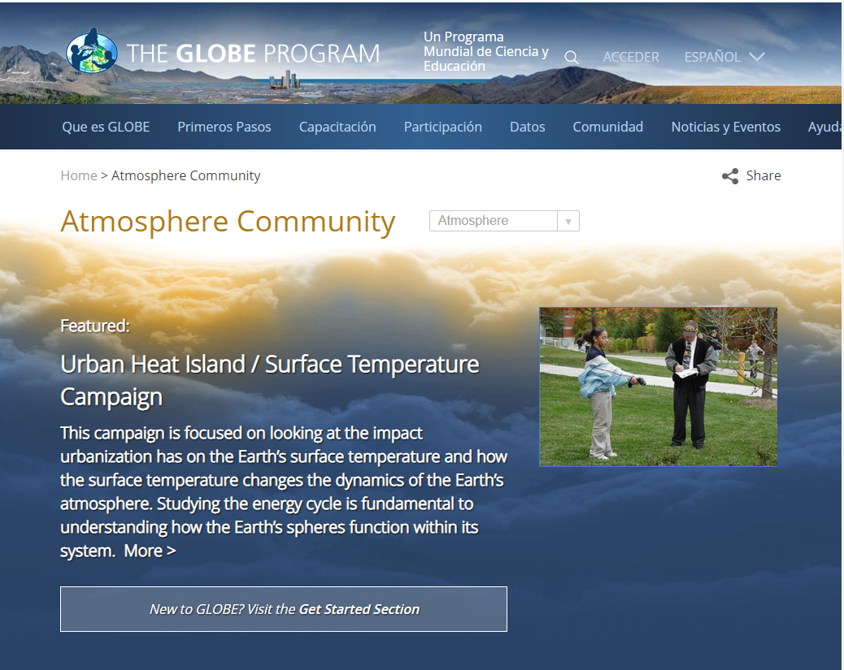
Protocolos de GLOBE: Acceso por Esferas
GLOBE LAC
https://www.globe.gov/es/web/atmosphere

Slide 10
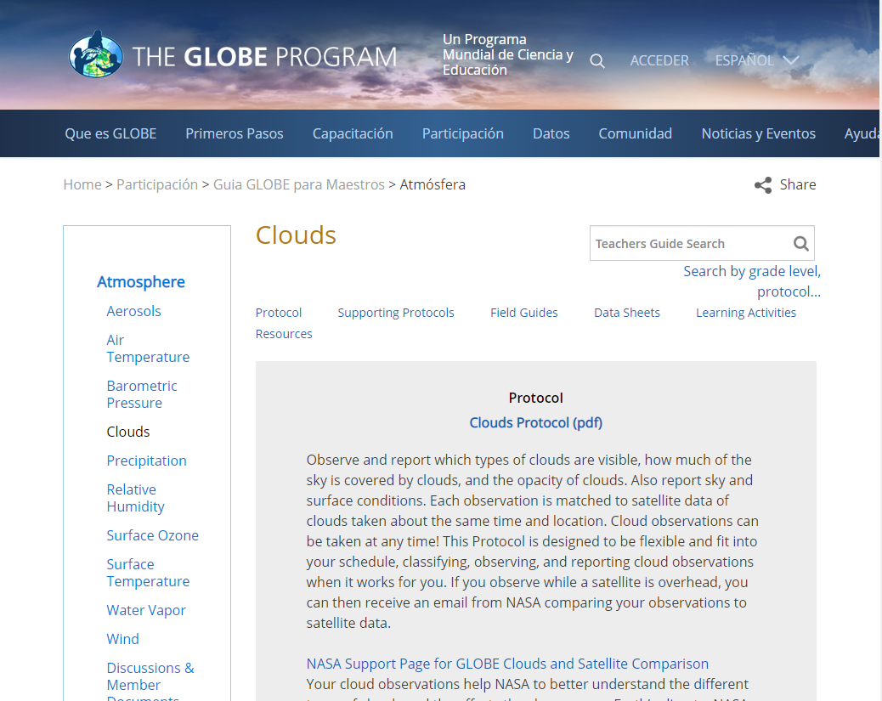
Protocolos de GLOBE: Acceso por Guía del Maestro
GLOBE LAC
https://bit.ly/2pdbKEO

Slide 11
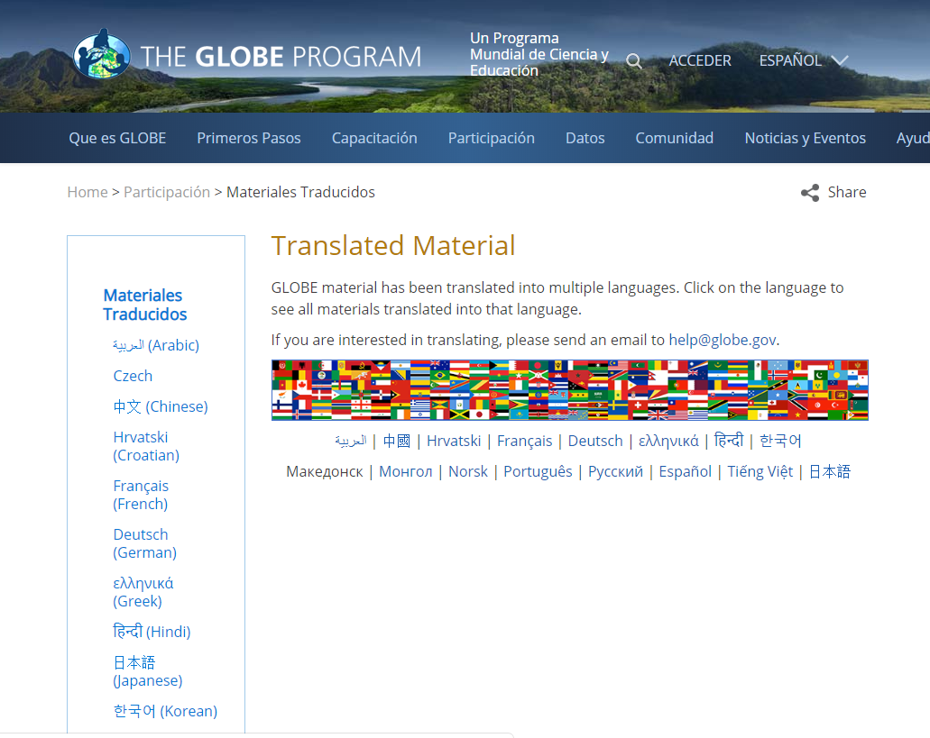
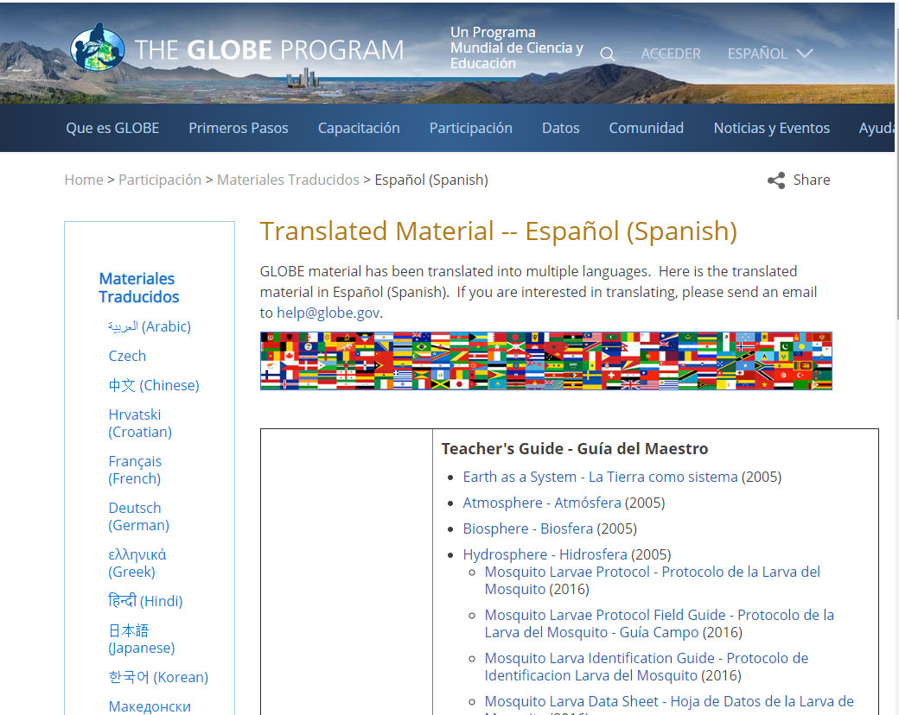
Protocolos de GLOBE: Acceso a Guía del Maestro en español – versión 2005
GLOBE LAC
https://www.globe.gov/es/do-globe/translated-material/espanol-spanish-

Slide 12
Traducir un sitio web
GLOBE LAC
Google Chrome
Utilizar Google Chrome como navegador de internet
Hacer clic con el botón derecho en cualquier lugar con texto en el sitio web
Seleccionar Traducir a español (en la ventana emergente)
El texto se traducirá automáticamente al español

Slide 13
Registros de datos
GLOBE LAC
Una vez que haya desarrollado un plan para llevar a cabo su investigación, deberá comenzar la investigación reuniendo los datos que se analizarán.
Si está tomando mediciones, asegúrese de mantener registros de manera ordenada que le facilitarán el uso de los datos en el análisis.
Mantener un cuaderno de hojas de datos GLOBE es una forma de hacerlo.
Si sus datos se recopilaron siguiendo los protocolos de GLOBE, informar sus datos al archivo de GLOBE garantizará que se guarden y se puedan ver con las herramientas de visualización de GLOBE.
Sus datos deben estar en lugar SEGURO, si los pierde no puede investigar

Slide 14
Datos de GLOBE: ¿Cómo cargarlos? 3 Opciones
GLOBE LAC
1. Sitio web de GLOBE - Escritorio
2. App – Science Data Entry
3. App – GLOBE Observer
Ingresar con mi cuenta (login)
Datos / GLOBE Data
Entrada de datos / Data Entry
Formas de escritorio / Desktop forms
Ingresar con el mismo e-mail registrado en el sitio web de GLOBE (login)
Data Entry (botón naranja)
Se accede al mismo menú que en el sitio web
Ingresar con el mismo e-mail registrado en el sitio web de GLOBE (login)
Seleccionar la aplicación que utilizará (Nubes, Mosquito, Land Cover, Trees
Tomar las mediciones y enviar a GLOBE

Slide 15
1. Sitio web de GLOBE - Escritorio
GLOBE LAC
1
2
3
4
Ingresar con mi cuenta (login)
Datos / GLOBE Data
Entrada de datos / Data Entry
Formas de escritorio / Desktop forms
Si tengo más de una escuela aparecerán todas.
Seleccionar la escuela
Agregar sitio (la primera vez que voy a cargar los datos de un sitio nuevo)

Slide 16
2. Sitio web de GLOBE - Escritorio
GLOBE LAC
5
6
7
Complete el formulario con el nombre del sitio (En éste ejemplo Prueba)
Complete los datos de definición del sitio
Seleccione el protocolo (Atmósfera, en este ejemplo)
Ir a la organización
Verificar la creación del nuevo sitio de muestreo. (Prueba, en éste ejemplo)

Slide 17
3. Sitio web de GLOBE - Escritorio
GLOBE LAC
9
8
Selecciono el protocolo que voy a cargar los datos (Nubes en éste ejemplo)
Completo los datos de fecha y hora.
En el caso de la hora seleccionar si es la hora local o la hora UTC (también llamada hora de Greenwich)
Completo el formulario con las mediciones tomadas

Slide 18
Aplicaciones para dispositivos móviles Deben descargarse e instalar en celulares, tablets, etc.
GLOBE LAC
2. Data Entry
3. GLOBE Observer
https://bit.ly/328In5p
https://bit.ly/2ZtdWJA

Slide 19
2. Data Entry Igual al sitio web pero en dispositivos móviles
GLOBE LAC
3
1
2
Descargar e instalar la aplicación en su dispositivo.
Se encuentra disponible para:
Android vía Google Play
iOS vía App Store
Ingresar haciendo clic en el botón naranja (Data Entry)
Seleccionar su institución y hacer clic en Agregar Sitio (Add Site)
Seleccionar el protocolo (Atmósfera en éste ejemplo)

Slide 20
2. Data Entry
GLOBE LAC
Defina su sitio de estudio completando la información requerida.
Test site 1 (Nombre del sitio de estudio en éste ejemplo)
Verifique que el nuevo sitio de estudio haya sido creado.
Que aparezca el mensaje con el OK.
Envíe el sitio de estudio (Test site 1) a GLOBE.
El sitio queda pendiente. Usted debe enviarlo haciendo clic en el botón verde.
Verifique que se haya enviado correctamente con el OK

Slide 21
2. Data Entry
GLOBE LAC
Buscar el nuevo sitio creado (Test site, en éste ejemplo).
Buscarlo en su lista de sitios de muestreo
Seleccionar el protocolo de mediciones que necesita subir los datos.
Nubes (Clouds) en éste ejemplo.
Seleccionar Nueva Observación (New observation)
Ingrese los datos de fecha y hora
Seleccione hora local o UTC (si hace la conversión)

Slide 22
2. Data Entry
GLOBE LAC
Ingrese los datos de nubes
Seleccione las condiciones del cielo que está observando
Seleccione el porcentaje de cobertura de nubes y estelas de vapor… y continúe completando el registro

Slide 23
3. GLOBE Observer
GLOBE LAC
Descargue la aplicación
iOS (en App Store): https://apple.co/2ZqiWe9
Android (en Google Play): https://bit.ly/2bRDPXJ

Slide 24
3. GLOBE Observer
GLOBE LAC
1. Si usted tiene una cuenta
2. Si usted no tiene una cuenta
Instalar la aplicación GLOBE Observer
Seleccionar el botón Siguiente
Si usted tiene una cuenta en el Programa GLOBE ingrese con el mismo e-mail y contraseña,
Si usted no tiene una cuenta puede crear una aquí.
Completar los datos para crear una cuenta.
Código de referencia sólo se usa para armar un equipo de personas midiendo para una misma institución

Slide 25
3. GLOBE Observer
GLOBE LAC
2
1
Leer mensaje de bienvenida y seleccionar el botón verde Confirmar
Active el GPS de su teléfono
Listado de aplicaciones disponibles en GLOBE Observer
Seleccionar nubes (clouds) para éste ejemplo
Seleccionar Nueva observación de nubes

Slide 26
3. GLOBE Observer
GLOBE LAC
1
2
Automáticamente aparecerá:
Fecha
Hora
Latitud y longitud (siempre que haya activado el GPS de su teléfono)
Seleccionar según su observación:
Nubes o estelas de vapor observables (en éste ejemplo)
Seleccionar el porcentaje del cielo (estimado) que está cubierto de nubes.
Aisladas 10-25 (en éste ejemplo)
Continuar cargando las observaciones, según las preguntas de la aplicación.

Slide 27
Datos de GLOBE para investigaciones
GLOBE LAC
https://www.globe.gov/es/globe-data/visualize-and-retrieve-data
1
En el menú Datos seleccionar Visualización de Datos
En la nueva pantalla seleccionar el botón azul Enter the Visualización System
2

Slide 28
Datos de GLOBE para investigaciones: Visualización
GLOBE LAC
En el Webinar 4 explicaremos cómo descargar los datos

Slide 29
Otras fuentes de datos
GLOBE LAC
Episodios históricos del fenómeno ENSO (Niño y Niña)
Datos desde 1950 al presente
Datos agrupados por trimestres
Anomalías de temperatura:
Rojo (Cálido)
Azul (Frío)
https://bit.ly/2T3fF6g

Slide 30
Otras fuentes de datos
GLOBE LAC
Imágenes de cambios ambientales
Gráficos y visualizaciones desde 1980 al presente
Interactividades
Exploración de la Tierra en tiempo real (últimos datos de satélites),
https://climate.nasa.gov/

Slide 31
Otras fuentes de datos
GLOBE LAC
Se puede acceder a mapas, gráficos, imágenes satelitales.
Guías para utilizar en el aula.
https://mynasadata.larc.nasa.gov/

Slide 32
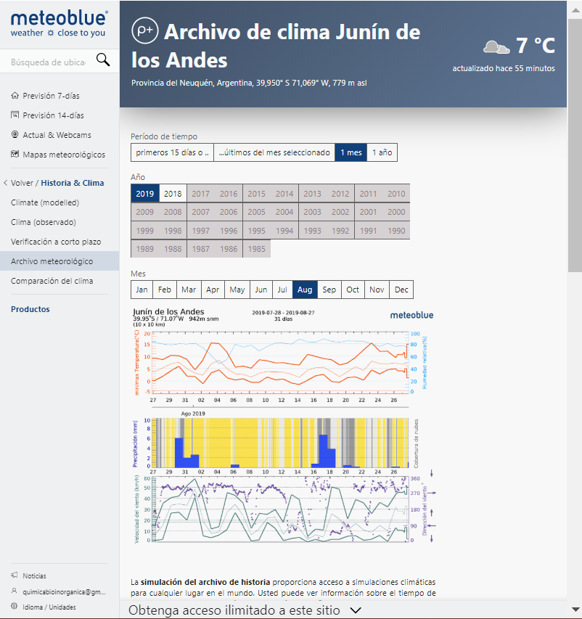
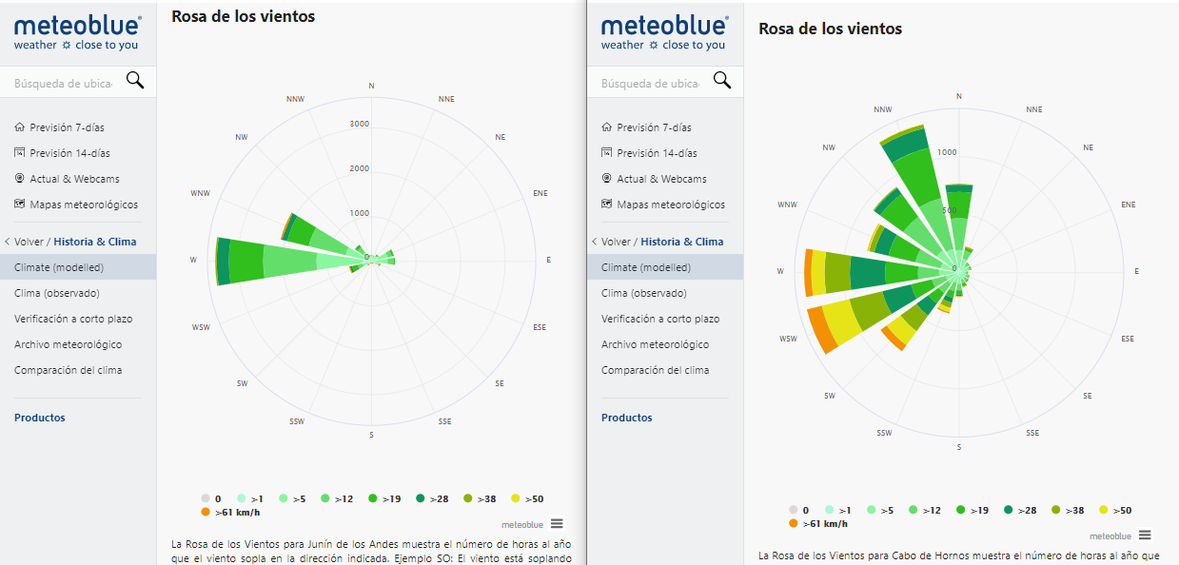
Otras fuentes de datos
GLOBE LAC
Meteoblue pronostica el tiempo y se accede a un archivo histórico basado en información de satélites de cualquier lugar.
Clima (modelado): temperaturas, precipitaciones, cobertura de nubes, días con sol, velocidad y dirección del viento.
Archivo meteorológico: datos de 15 días, 1 mes, 1 año (gratuito).
https://www.meteoblue.com/es
1
2

Slide 33
Otras fuentes de datos
GLOBE LAC
Google Earth Engine
Combina imágenes satelitales y datos geoespaciales para analizar cualquier lugar.
Timelapse combina imágenes satelitales de diferentes años en el mismo sitio (para detectar cambios)
Datasets (tiene imágenes históricas y conjuntos de datos científicos, actualizados diariamente).

Slide 34
Otras fuentes de datos
GLOBE LAC
Crop Explorer (Explorador de cultivos en el mundo a través de imágenes satelitales)
Aqueduct Global Maps (mapa de riesgos asociados al agua – sequías, inundaciones)
Atlas of Forest Landscape Restoration Opportunities (explorar áreas intactas, fragmentadas, degradadas y deforestadas. Posibles sitios de restauración).
Dartmouth Flood Observatory (explorar áreas inundadas por año)
Flood Maps (simulador de inundaciones por aumento del nivel del mar)
Data Basin es una plataforma de mapas y análisis científicos que apoya el aprendizaje, la investigación y la gestión medioambiental sustentable.
NOAA Climate (Explorar mapas, datos y gráficos del clima y paleoclima, recorrido de huracanes, tormentas severas). Seleccionar la opción global
Paleoclimatology Datasets (Explorar datos y reconstrucciones paleoclimáticas en distintos sitios) Mapa
Global Forest Watch (Explorar la cobertura boscosa y pérdidas de bosque en distintos años.
Global Surface Water (Explorar cambios en aguas superficiales)

Slide 35
Otras fuentes de datos
GLOBE LAC
Earth Observatory Natural Event: Mapas globales (animaciones de varios años), imágenes satelitales comparadas de desastres naturales.
SoilGrids (Mapa de suelos del mundo, características físicas y químicas, horizontes, etc).
MapMaker Interactive. Una aplicación de National Geographic para crear mapas y analizar visualizaciones. (Tiene visualizaciones de Land Cover).
Protected Planet. Áreas protegidas en Latinoamérica y el Caribe. Datos, mapas.
GBIF. Global Biodiversity Information Facility. Datos de biodiversidad.
Datos Abiertos de Ambiente y Desarrollo Sustentable de Argentina.
Semarnat datos de temas ambientales de México.
Unidades de vegetación de la Argentina (con anexos descargables de mapas, datos, etc).
eBird. Base de datos de aves.
Copernicus Open Access Hub (descargar imágenes satelitales de la ESA)
Earth Explorer (descargar imágenes satelitales de NASA)
Otros recursos regionales o nacionales: Ministerios de medio Ambiente, Servicios Meteorológicos, Instituciones Agropecuarias, Instituciones de geografía y GIS, etc.

